Slide 1
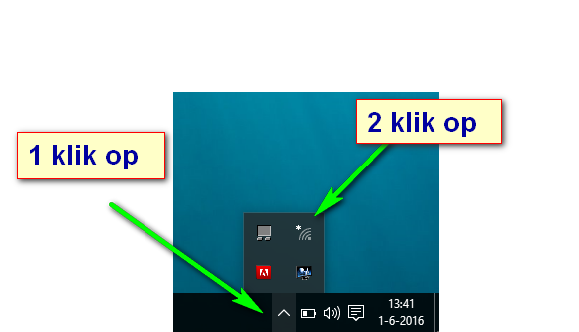
Wifi-verbinding maken windows 10

Slide 2
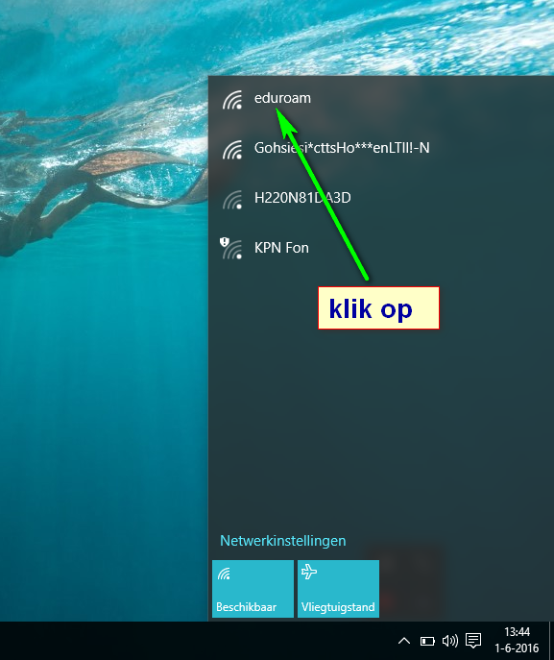

Slide 3
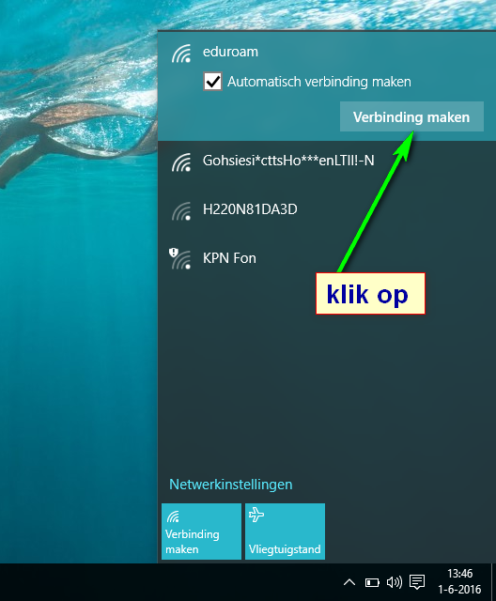

Slide 4
VOORBEELD:
Jouw naam is bv: Karel Kleks Jouw OV-nummer is bv: 211245
Jouw email-adres van Helicon wordt:
karel.kleks45@helicon.nl
Let op: de punten tussen voor- en achternaam en tussenvoegsel
2 laatste cijfers van je OV-nummer

Slide 5
2 mogelijkheden kunnen zich voordoen

Slide 6
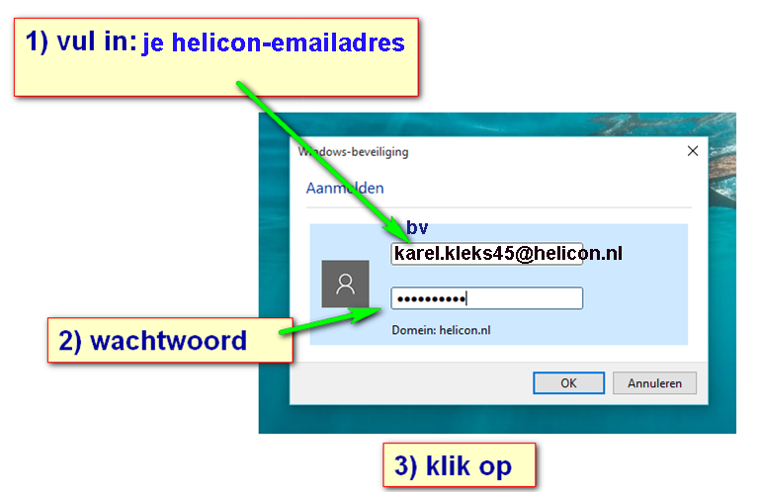

Slide 7
of

Slide 9
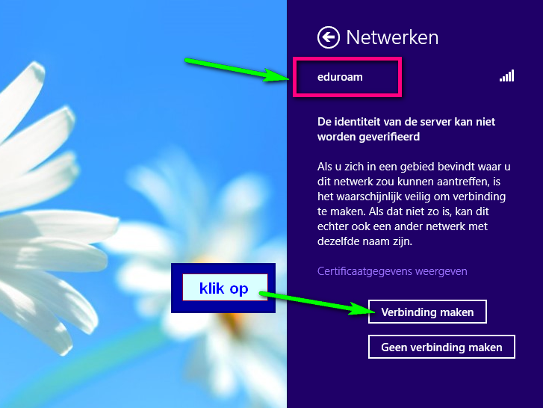

Slide 10
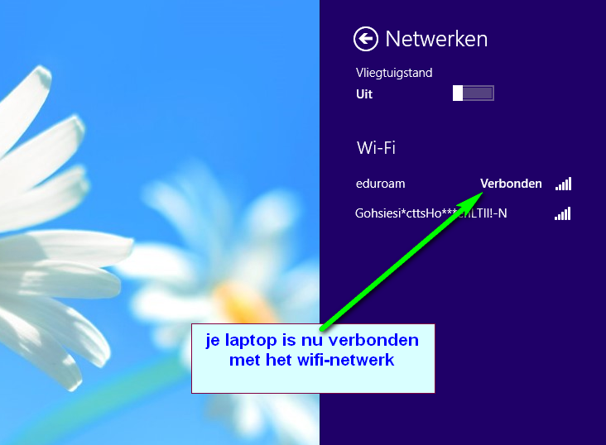

Slide 11
Werkt het nog steeds niet?
Run (Opdracht uitvoeren) het bestandje: “Setup WIFI eduroam..exe” op je Windows-laptop.
Herstart de laptop.
Probeer het opnieuw.
Indien het dan nog steeds niet werkt, ga dan naar de systeembeheerder. (kantoor 1.20)

